Slide 1
Les outils pour réussir ses objectifs de financement
par Claudia Pérez-Levesque, Badgerly
28 novembre 2024

Slide 2
Plan
Présentation
Processus
Avant d’appliquer
Avant de rédiger
La rédaction
Après avoir soumis
TIPS

Slide 3
1.Le processus
Gérer des subventions de A-Z

Slide 4

Planification
12-24 mois
Prévisions financières: Montant visé (dons, subventions, revenus, campagnes, etc.)
Prévoir les dépenses en rh pour les revenus et dons/subventions. 1$ dépensé = minimum 3$ revenu.
Minimum 1 jour par semaine

Slide 5
Les autres ça ressemble à quoi?
 | Santropol | Moisson Outaouais | Rencontres Cuisines | Ouranos
Ratio Subvention/Dépense | 27% | 16% | 51% | 41%
Ratio Don/Dépense | 18% | 28% | 15% | 4%
Fondations | 37% | 8% | 28%
Activités de financement | 0% | 38% | 0%
Ratio revenu/dépenses | 19% | 10% | 3% | 55%

Slide 6
Outils disponibles
Previsio
Gratuit
Simple - peu de fonctionnalités
3 ans max
Slidebean
Gratuit
Besoin de créer des formules
7 ans
Budgeto
180$/an
Plus avancé (associer une subvention à une dépense)
5 ans

Slide 7
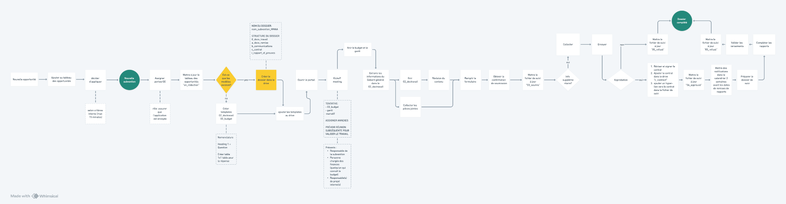

Slide 8
2.
Avant d’appliquer: la veille
Les outils et les activités

Slide 9
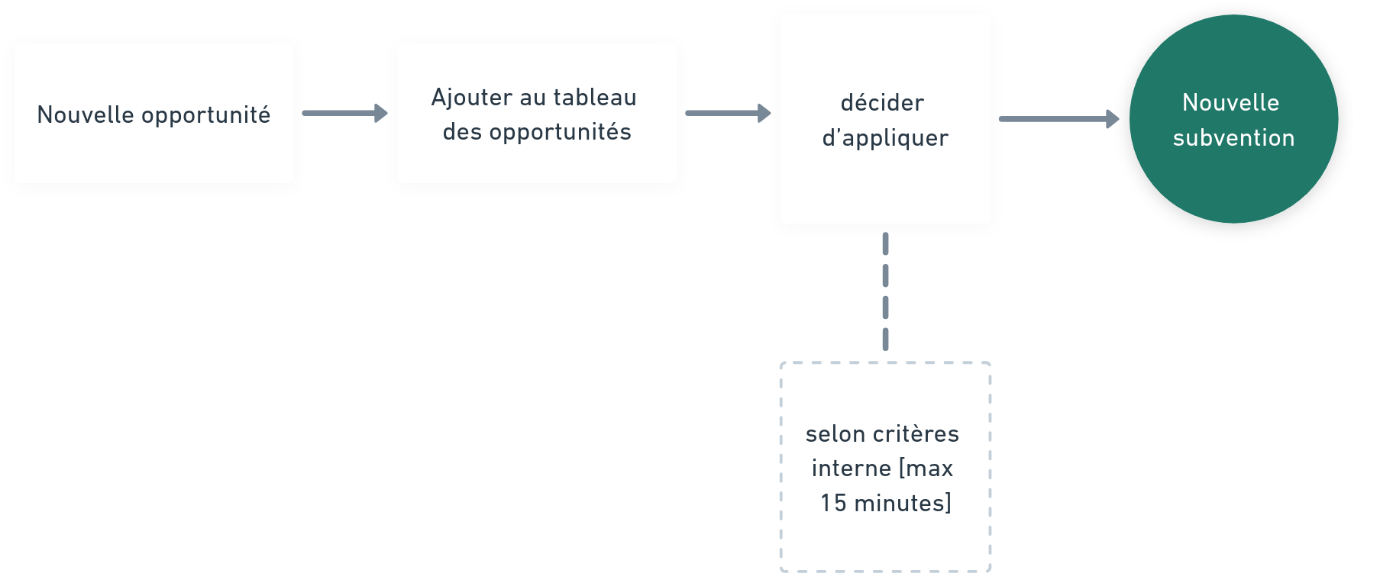

Slide 10
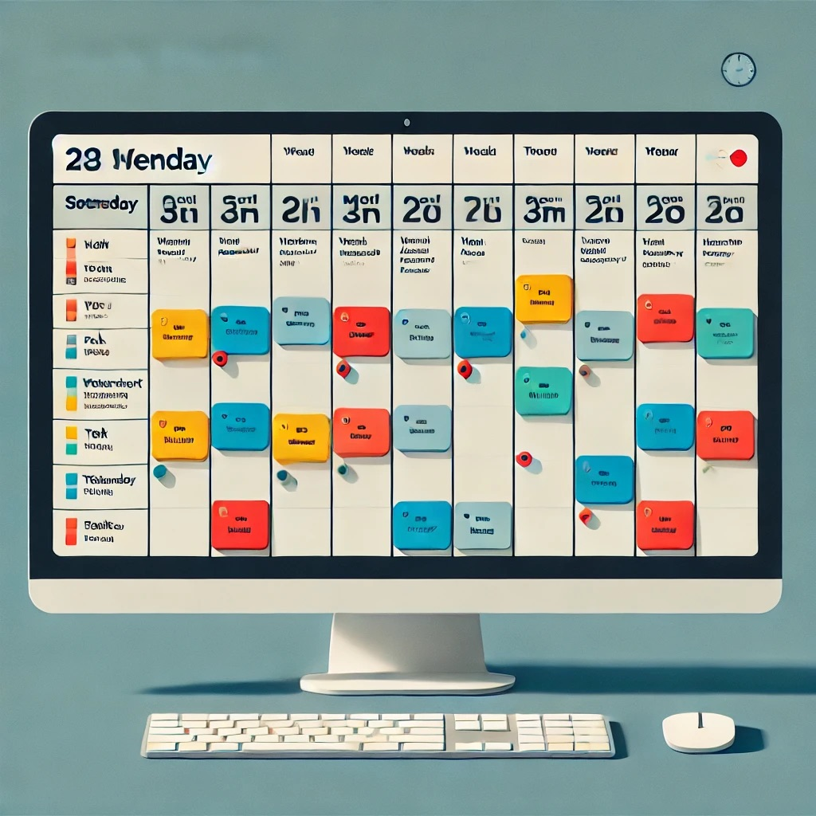
Trouver les nouvelles opportunités
1h / 2 semaines: tâche dans le calendrier
Faire le tour des nouvelles dans notre liste de bailleurs de fonds
S’abonner à des nouvelles infolettres

Slide 11
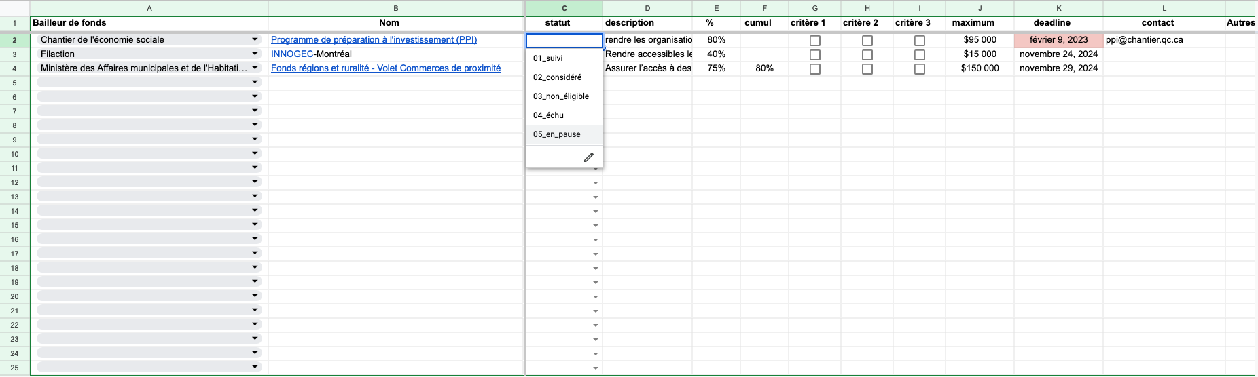
Tableau des opportunités

Slide 12

Décider d’appliquer
1 rencontre par mois de 30 minutes
Choix des opportunités à saisir (obligatoire si objectif de financement n’est pas atteint)
Critères: Budget total, Niveau de concordance avec les objectifs, Dépenses sous-financées, Date limite, Probabilité, TEMPS

Slide 13
3.
Les étapes avant la rédaction
Organiser la rédaction, la soumission et la reddition

Slide 14
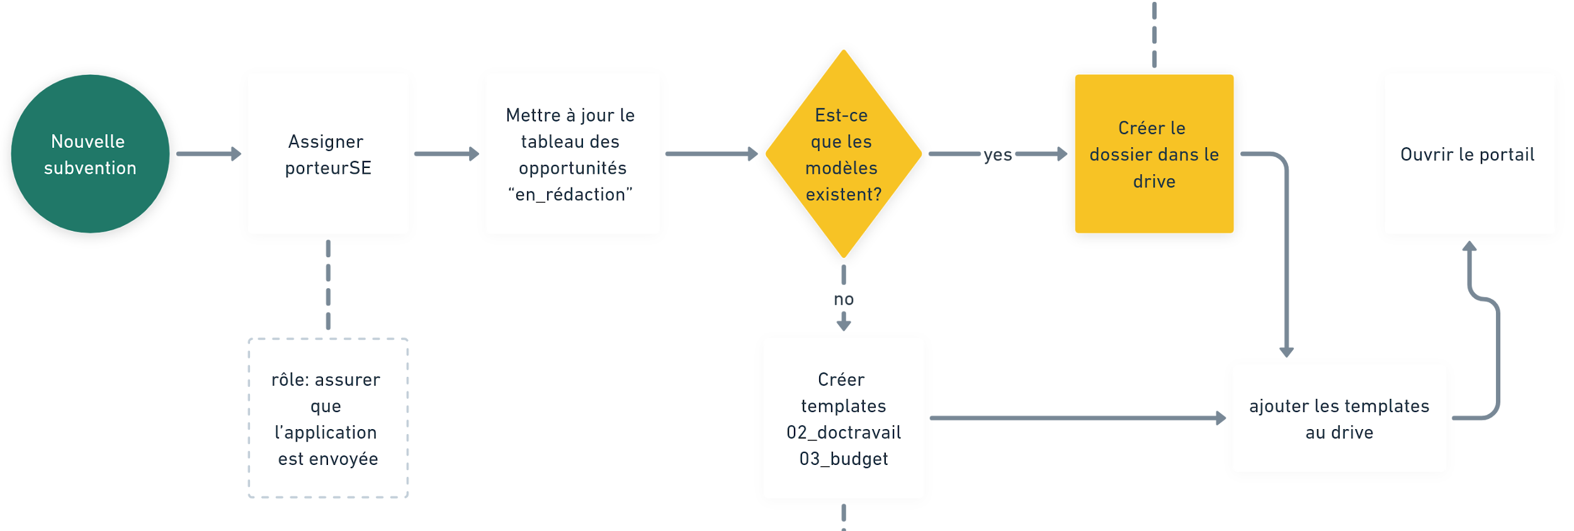
Avant de commencer à rédiger

Slide 15
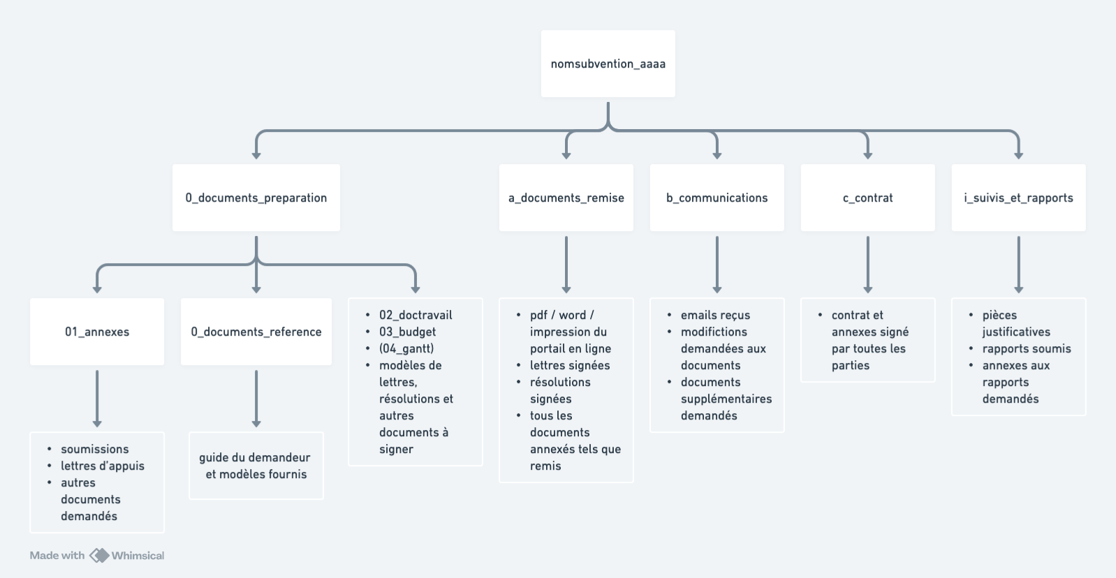
Le dossier

Slide 16
Le dossier
0_documents_preparation: tous les documents de préparation, les modèles de lettres, les notes de rencontres, les 02_doctravail et 03_budget, les documents du bailleur de fonds (guide et modèles)
a_docs_remise: mettre une copie du formulaire en ligne, les lettres signées et tout ce qui a été envoyé
b_communications: s’il y a des communications ici avec les bailleurs de fonds, mettre emails et documents supplémentaires
c_contrat: mettre le contrat signé et les amendements ici
i_rapport_et_preuves: les rapports d’étapes et les preuves demandées

Slide 17
4.
La rédaction
Les outils pour accélérer le processus de rédaction

Slide 18
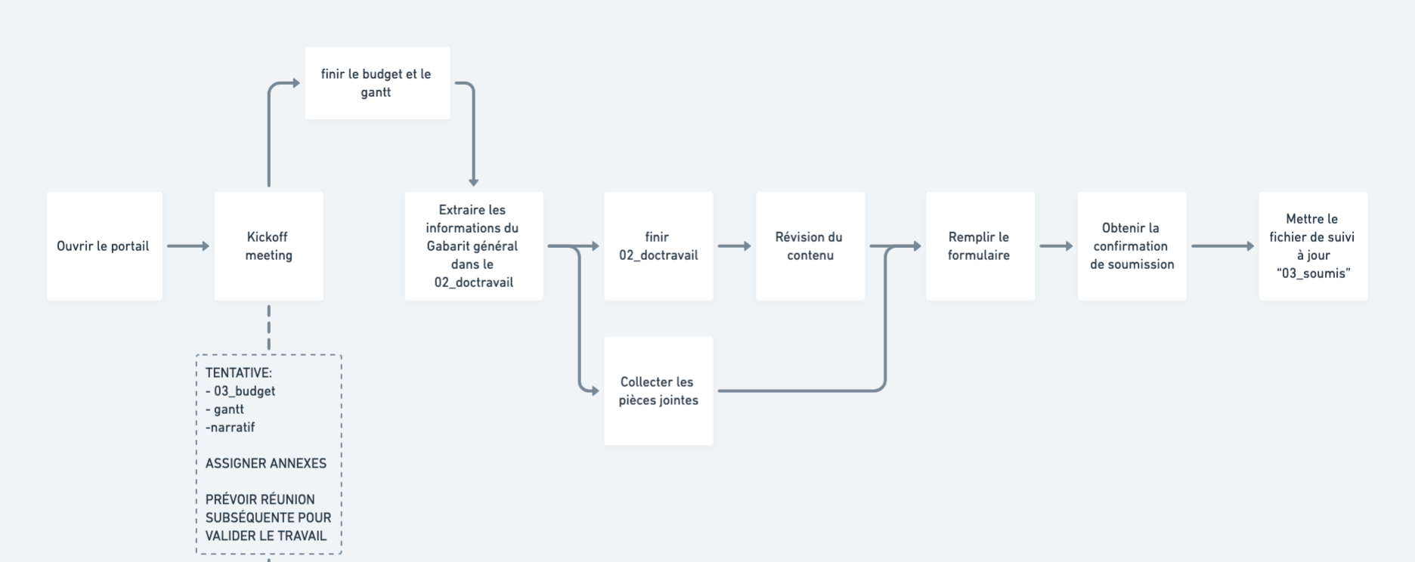

Slide 19
Objectives Key Results (OKR)
Guide du demandeur FAQDD | OBJECTIF | RÉSULTAT CLÉ | BÉNÉFICE ESCOMPTÉ
concerne l’atténuation, l’adaptation ou les deux; | Atténuer les changements climatiques dans l’industrie alimentaire au Québec (ou dans ma région) | RC1: Réduire les GES de transport de 5tCO2eq RC2: Réduire l’utilisation de pesticides de 100kg par hectare | meilleure qualité de l’air, dimition des GES, meilleure qualité du sol, etc.
met en œuvre des actions de mobilisation qui s’appuient sur l’implication citoyenne, sur l’implication des organisations et sur le renforcement des capacités; | Mettre en œuvre des actions de mobilisation qui s’appuient sur l’implication citoyenne, sur l’implication des organisations et sur le renforcement des capacités; | RC1: Mettre en oeuvre une table sectorielle sur la sécurité alimentaire dans la région de … qui se rencontre 1 fois par 2mois RC2: Embaucher une RH qui appuiera les initiatives citoyennes | Ancrage territorial, optimisation des ressources, diffusion des connaissance, etc.
prévoit des activités d’information et de sensibilisation (promotion du projet, diffusion de connaissances, outils multimédias, présentations, évènements, démarchage et plaidoyer), de préparation à l’action (ateliers, formations, outils, production de diagnostics et de plans d’action) et d’accompagnement dans l’action (engagements et défis, démarches de certification, concertation, services-conseils et essais). | Faire une activité de sensibilisation auprès des citoyen.ne.s de Montréal | RC1: Préparer le contenu et le rendu d’un document de vulgarisation scientifique sur l’alimentation locale RC2: Animer une rencontre de sensibilisation citoyenne avec 100 personnes. RC3: mettre les documents en ligne sur le site web des partenaires | …

Slide 20
Critères d’évaluation
8.1. Ressources et expérience de l’organisation (max. 2400 caractères)
Présentez les ressources et l'expérience dont dispose votre organisation et qui permettront la bonne réalisation du projet.
Les capacités, la crédibilité, l’expertise et l’expérience du demandeur 20/100 points
Capacités: démonstration par des résultats concrets, diversité des compétences, références aux outils et technologies
Crédibilité: reconnaissance de l’industrie, succès précédents dans le même secteur, réseau et influence
Expertise: expériences spécifiques et formations pertinentes, études de cas ou exemples de projets techniques, publications et contributions
Expérience: expérience (cv ou biographies), portfolio de projets réussis, capacité d’adaptation et de résilience

Slide 21
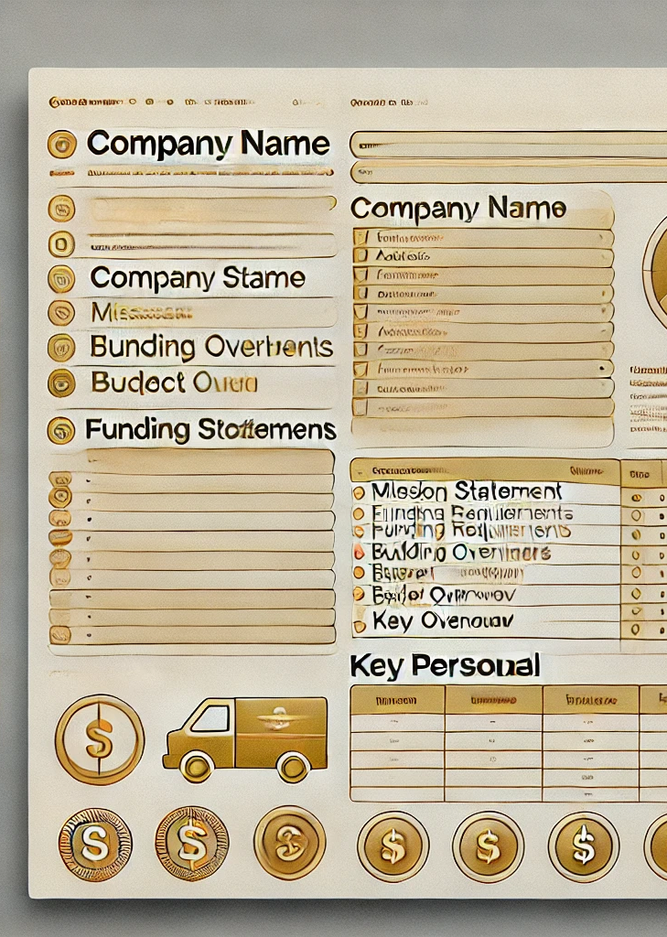
Le Gabarit général [le golden_template]
Coordonnées (mission, vision, #employéEs, historique, données comptables fréquentes...)
Équipe (biographies)
Produits et services
Mesures d’impact
Projets passés et résultats
Partenaires
Marché
Concurrence

Slide 22
Construire les budgets
 | DONNÉES | BIOALIMENTAIRE | SUBVENTION 2
 | % dépenses | 80% | 50%
 | max cumul | 80% | 75%
 | max subvention | $100,000 | $20,000
Frais d'exploitation | BUDGET | MONTANTS |  | ORGANISME
Salaires et avantages sociaux | $90,792 | $72,634 |  | $18,158 | 20%
Petits outils | $5,446 | $4,357 |  | $1,089 | 20%
Logiciels | $4,445 | $3,556 |  | $889 | 20%
Honoraires professionnels | $3,845 | $3,076 |  | $769 | 20%
Frais de formation | $63 |  |  | $63 | 100%
Frais de développement | $8,262 |  | $3,389 | $4,873 | 59%
Publicité et promotion | $33,222 | $3,334 | $16,611 | $13,277 | 40%
Loyer | $23,701 | $13,043 |  | $48,382 | 79%
Frais de bureau | $10,371
Amortissement des immobilisations corporelles | $7,736
Intérêts et frais bancaires | $6,832
Assurances | $5,902
Télécommunications | $3,150
Frais de déplacement | $1,861
Entretien et réparations | $971
Taxes et permis | $407
Frais de représentation | $296
Frais postaux | $198
TOTAL | $207,500 | $100,000 | $20,000 | $87,500
 |  | 48% | 10% | 42%

Slide 23
6.
Après avoir soumis?
Les outils pour terminer en douceur

Slide 24
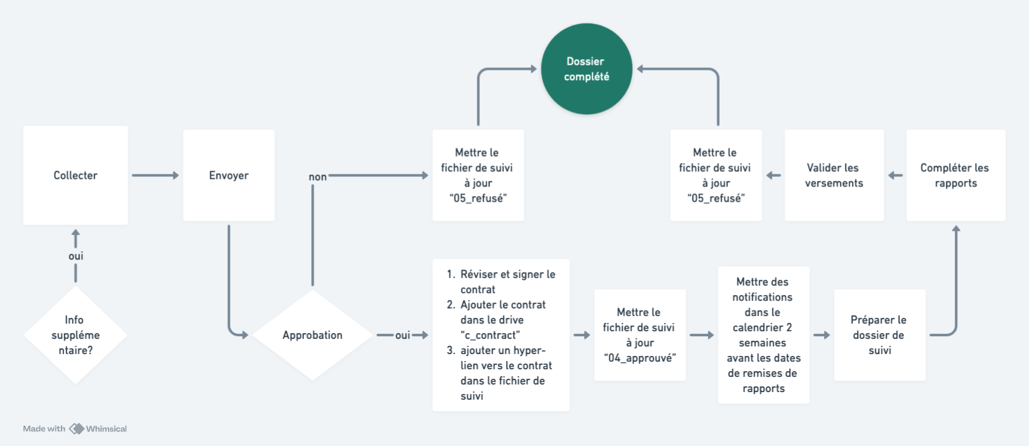

Slide 25
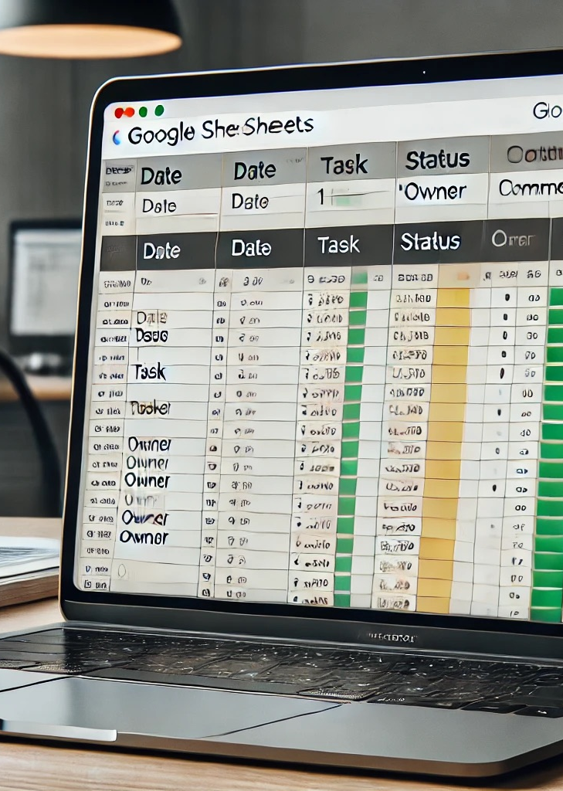
Fichier de suivi des subventions
2 heures/mois après la tenue de livres
assigner les dépenses à toutes les subventions

Slide 26

États financiers x subventions
Subventions reçues > subventions dépensées
Une subvention reçues avant que les dépenses ne soient comptabilisées doit être inscrite d’abord au passif, sous le poste « Produits reportés » ou « Produits perçus d'avance », et constatée à titre de produit au cours de l’exercice où sont engagées les charges auxquelles la somme d’argent est affectée.

Slide 27
États financiers x subventions
Subventions reçues < subventions dépensées
Pour les organismes à but non lucratif, les apports à recevoir doivent être présentés à titre d’actifs dans le bilan lorsqu’ils satisfont aux deux critères de constatation suivants :
1) le montant à recevoir peut faire l’objet d’une estimation raisonnable;
2) la réception du montant est raisonnablement assurée.

Slide 28
Exemple ÉF
sub_1@50% | MAX | TOTAL | Multiplier | SUM
Main-d'oeuvre directe | $254,500 | $3,779.76 | 1.23 | $3,077
Honoraires professionnels | $167,000 | $252,375 | 1.00 | $252,375
Matériel et inventaire | $0 | $0 | 1.00 | $0
Équipement | $99,770 | $0 | 1.00 | $0
Frais de gestion | $33,338 | $0 | 1.00 | $0
Frais divers | $145,480 | $0 | 1.00 | $0
 | $700,088 | $256,155 |  | $255,452
 | DÉBITS |  | CRÉDITS
Revenus de subvention |  |  | 500,000
Encaisse | 500,000
Dépenses de subvention | 256,155 x 50%
Encaisse |  |  | 256,155 x 50%
Revenus de subvention | 243,845 x 50% |  |  |  | Écritures de fin d’année
Subventions reçues d’avance |  |  | 243,845 x 50%

Slide 29
5.
Chose que j’aurais aimé savoir
Ou comment éviter les mauvaises surprises?

Slide 30
tips
Liste de documents à remettre (guide + formulaire + budget)
Se connecter au portail = à faire en premier
Rédiger sur un document de travail (pertes d’information)
Limite de mots ou de caractères
Utiliser les Annexes
Portail du Canada = toujours un problème le jour de remise
Utiliser le guide pour répondre (critères évaluation + contenu)
Demander des définitions si pas disponible (i.e. insécurité alimentaire)

